Slide 1

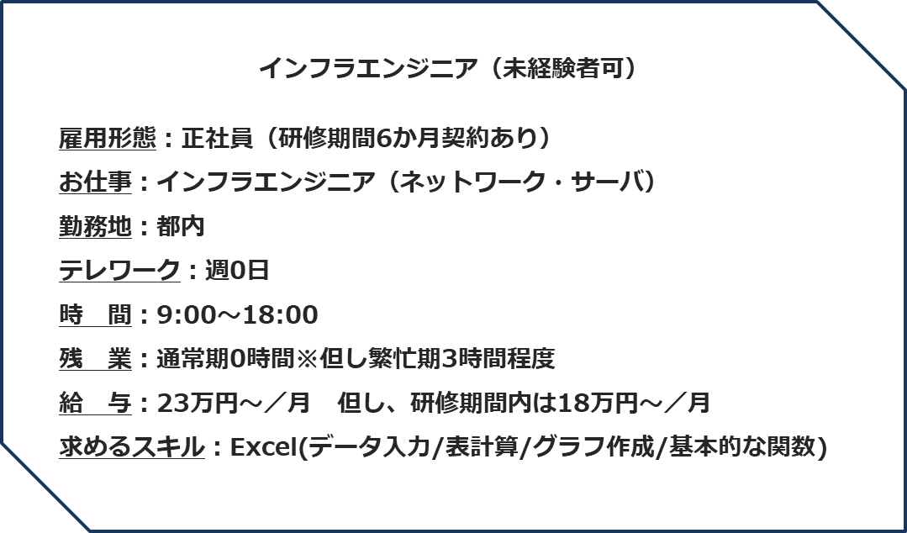
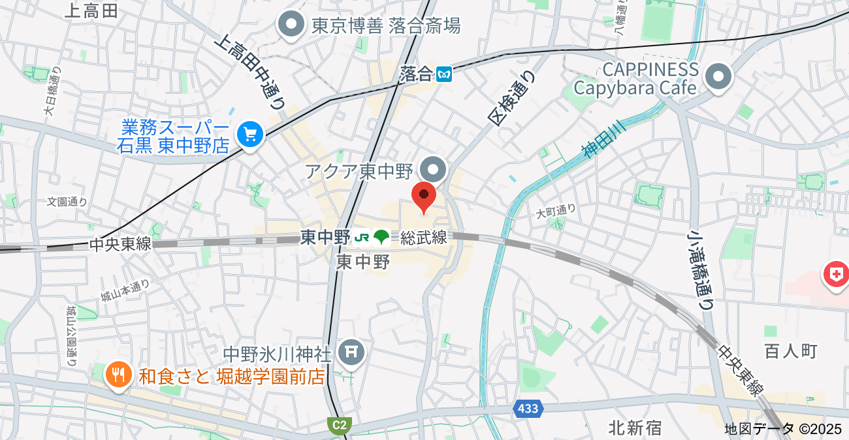
キョウリツネット株式会社
rico-web.net
派手じゃない。でも、確かな仕事を。
インフラエンジニア
放課後会社説明会
〒164-8787 東京都中野区東中野4-2-3
10月10日〇曜日16時10～
参加：事前申し込み不要 会場：当日講師より案内
個別相談もお受けします
お気軽にご参加ください
お問い合わせ：test@rico-web.net
（採用担当：新井）

